Slide 1

1
ÁLGEBRA DE MATRICES
6066 SISTEMAS DE CONTROL III
Ogata, sección 2-8 · Herramienta base para el espacio de estados
Jheyson Fabian Villavisan Buitrago
Ingeniería Mecatrónica · Escuela Tecnológica Instituto Técnico Central

Slide 2
2
6066 SISTEMAS DE CONTROL III
CONTENIDO DE LA UNIDAD
FUNDAMENTOS MATEMÁTICOS
1
Operaciones aditivas y sus leyes
Igualdad, suma y resta de matrices, y las leyes asociativa y conmutativa
2
Multiplicación de matrices
Regla fila por columna, propiedades del producto y producto por un escalar
3
Inversa y rango
Matriz inversa, condición de existencia y rango como criterio de independencia

Slide 3
3
6066 SISTEMAS DE CONTROL III
OPERACIONES ADITIVAS Y SUS LEYES
TEMA 1
1.1 Igualdad de matrices
1.2 Suma y resta de matrices
1.3 Ley asociativa (suma y resta)
1.4 Ley conmutativa (suma y resta)

Slide 4
4
6066 SISTEMAS DE CONTROL III
CUÁNDO DOS MATRICES SON IGUALES
1.1 · EXPLICACIÓN
Dos matrices son iguales cuando tienen el mismo orden y todos sus elementos correspondientes coinciden, uno por uno.
La condición sobre el orden no es un tecnicismo: una matriz 2x3 y una 3x2 nunca son iguales, aunque contengan los mismos números.
La igualdad se define elemento a elemento; por eso una sola discrepancia basta para romperla.

Slide 5


5
6066 SISTEMAS DE CONTROL III
LA IGUALDAD COMO DIFERENCIA NULA
1.1 · DEMOSTRACIÓN
Comprobar 2n² igualdades es incómodo. La forma operativa es llevarlo todo a un lado:
DESARROLLO
Verificar A = B equivale a verificar que la matriz diferencia es la matriz nula. Es el mismo criterio que se usa para comprobar que dos realizaciones de un sistema son idénticas.

Slide 6
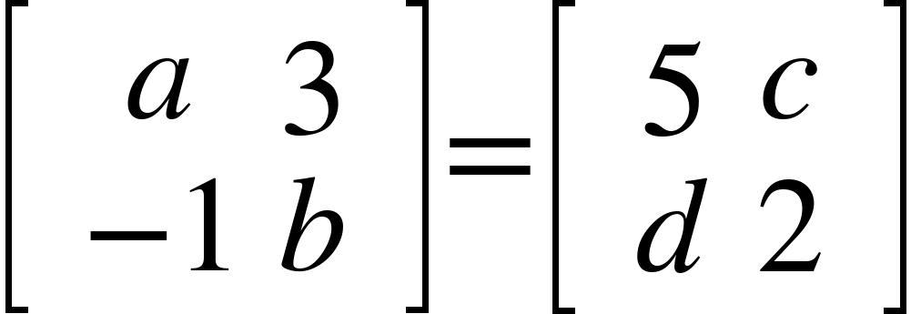
6
6066 SISTEMAS DE CONTROL III
DETERMINACIÓN DE PARÁMETROS
1.1 · EJEMPLO
Se busca el valor de los parámetros que hace iguales las dos matrices:
POSICIÓN | ECUACIÓN | VALOR
(1,1) | a = 5 | a = 5
(1,2) | 3 = c | c = 3
(2,1) | −1 = d | d = −1
(2,2) | b = 2 | b = 2
Cada posición aporta una ecuación: la igualdad de matrices es un sistema, no una sola condición.

Slide 7
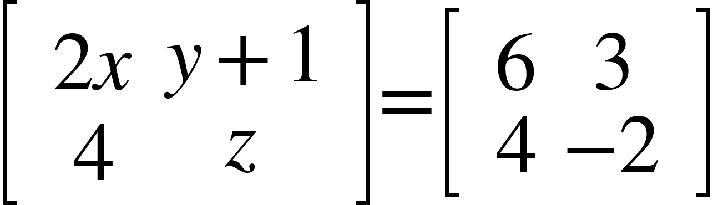
7
6066 SISTEMAS DE CONTROL III
HALLE LOS PARÁMETROS
1.1 · EJERCICIO DE CLASE
Determine x, y y z para que se cumpla la igualdad:
Indique además si existe algún valor de los parámetros que haga iguales las matrices [1 2] y la matriz columna de elementos 1 y 2.

Slide 8
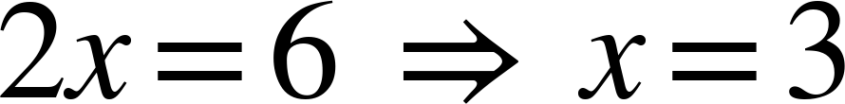
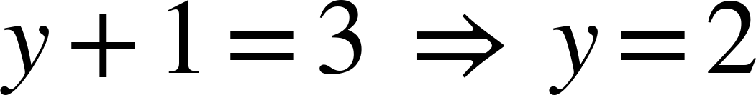
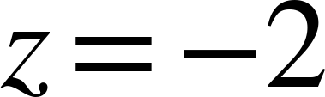
8
6066 SISTEMAS DE CONTROL III
SOLUCIÓN
1.1 · IGUALDAD DE MATRICES
DESARROLLO
SOBRE LA SEGUNDA PREGUNTA
No existe ningún valor: [1 2] es de orden 1x2 y la columna es 2x1. Al no coincidir el orden la igualdad ni siquiera está definida, independientemente de los números que contengan.
Una matriz y su transpuesta contienen la misma información pero no son iguales, salvo que la matriz sea simétrica.

Slide 9

9
6066 SISTEMAS DE CONTROL III
SUMA Y RESTA ELEMENTO A ELEMENTO
1.2 · EXPLICACIÓN
La suma y la resta solo están definidas entre matrices del mismo orden, y se hacen posición por posición:
En control esta operación aparece en el lugar más importante del curso: la matriz de lazo cerrado con realimentación de estados es una resta de matrices, A − BK.
Sumar matrices es sumar sistemas en paralelo; restar es lo que hace la realimentación con la dinámica del lazo abierto.

Slide 10


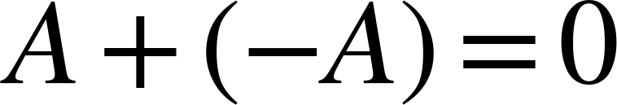
10
6066 SISTEMAS DE CONTROL III
LA RESTA ES LA SUMA DEL OPUESTO
1.2 · DEMOSTRACIÓN
No hace falta definir la resta aparte. Se define la matriz opuesta y se reduce todo a una sola operación:
DESARROLLO
La matriz nula es el elemento neutro de la suma, igual que el cero en los reales. Toda la aritmética aditiva se hereda de ahí.

Slide 11
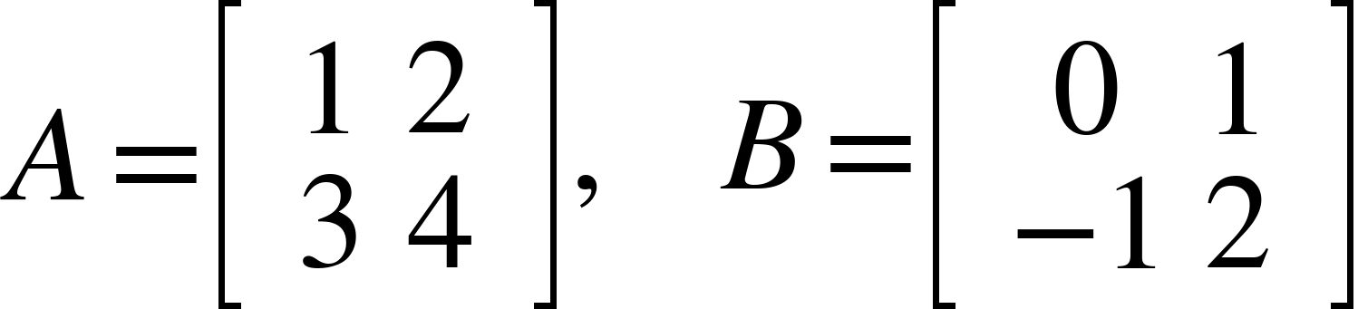
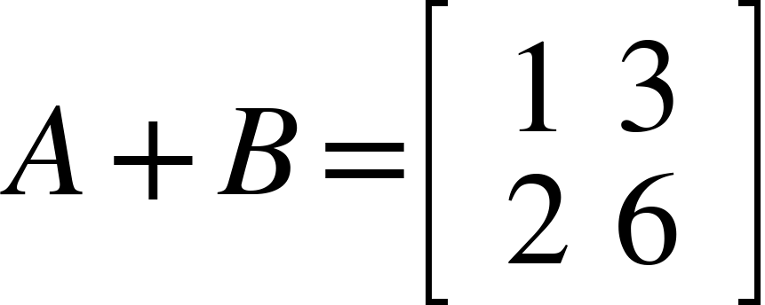
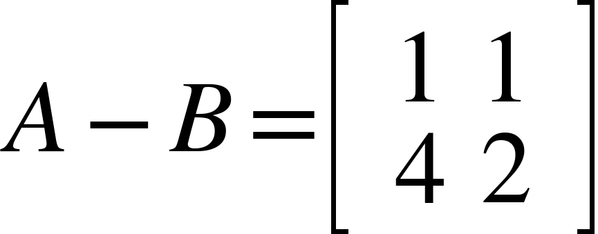
11
6066 SISTEMAS DE CONTROL III
SUMA Y RESTA DE DOS MATRICES 2×2
1.2 · EJEMPLO
Con las matrices de trabajo A y B:
DESARROLLO

Slide 12
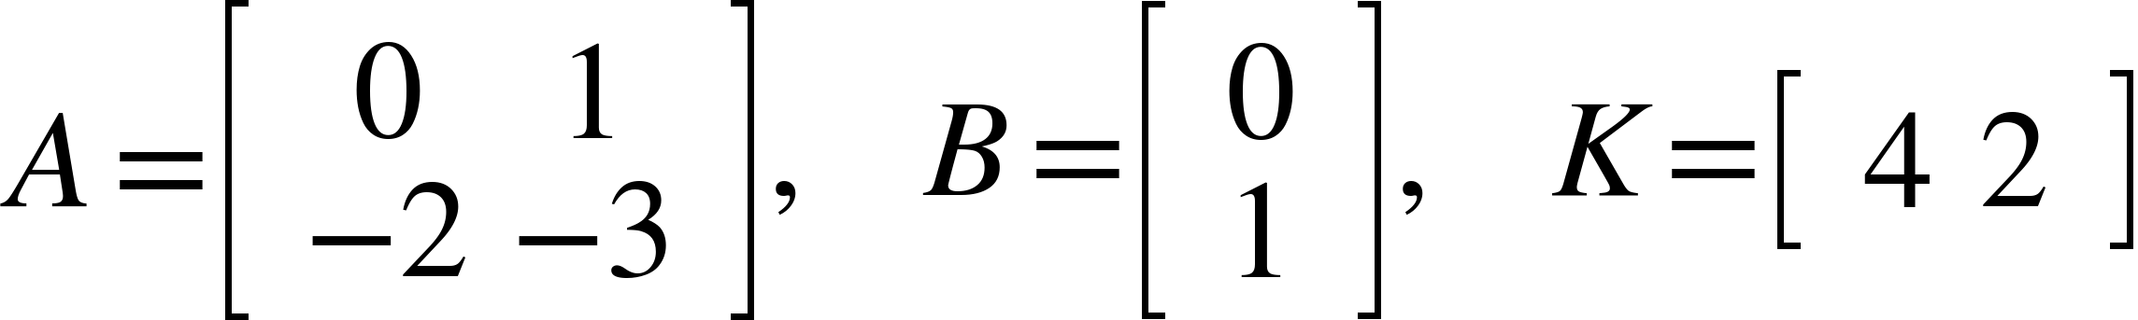
12
6066 SISTEMAS DE CONTROL III
CALCULE LA MATRIZ DE LAZO CERRADO
1.2 · EJERCICIO DE CLASE
Para la planta y la ganancia de realimentación
calcule primero el producto BK y después la matriz de lazo cerrado A − BK. Verifique que el orden de BK permite la resta.

Slide 13
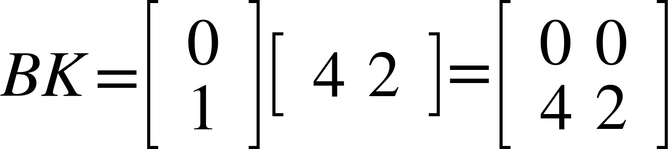
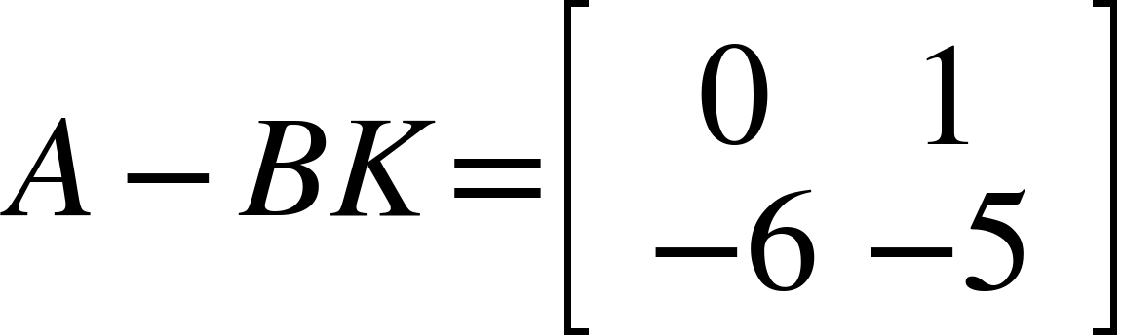
13
6066 SISTEMAS DE CONTROL III
SOLUCIÓN
1.2 · SUMA Y RESTA
DESARROLLO
BK es 2x1 por 1x2, luego 2x2: la resta está bien definida. Los autovalores pasaron de −1 y −2 a −2 y −3; esa resta de matrices es el diseño por ubicación de polos que se verá en la semana 14.

Slide 14
14
6066 SISTEMAS DE CONTROL III
LA SUMA NO DEPENDE DEL AGRUPAMIENTO
1.3 · EXPLICACIÓN
Al sumar tres o más matrices del mismo orden, los paréntesis no alteran el resultado:
Por eso se escribe A + B + C sin paréntesis: la expresión no es ambigua.
Esta propiedad es la que permite agrupar libremente los términos de A − BK − LC al construir un compensador con observador.

Slide 15
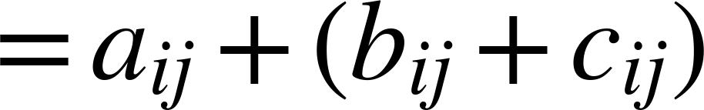

15
6066 SISTEMAS DE CONTROL III
SE HEREDA DE LOS NÚMEROS REALES
1.3 · DEMOSTRACIÓN
La demostración es inmediata porque la suma se define posición por posición, y en cada posición hay una suma de reales:
DESARROLLO
El paso central es la asociatividad de los reales. Las matrices no aportan nada nuevo: heredan la propiedad de sus elementos.

Slide 16
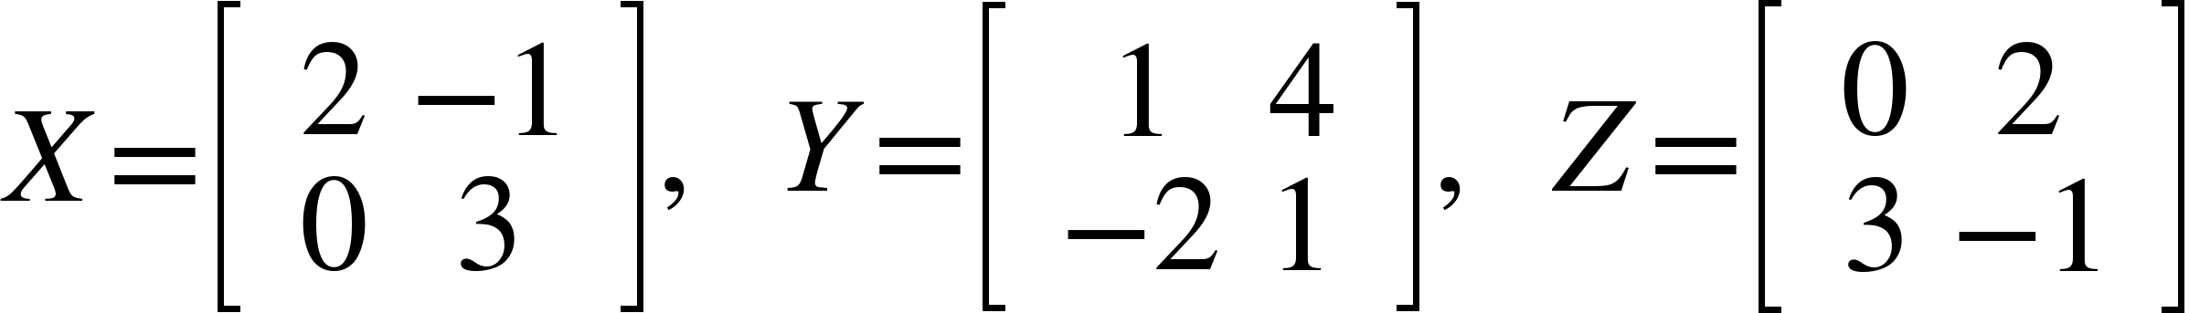
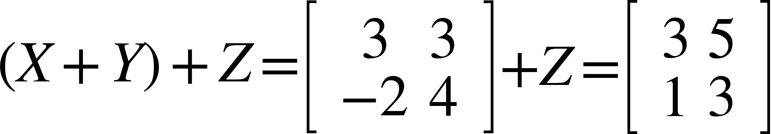
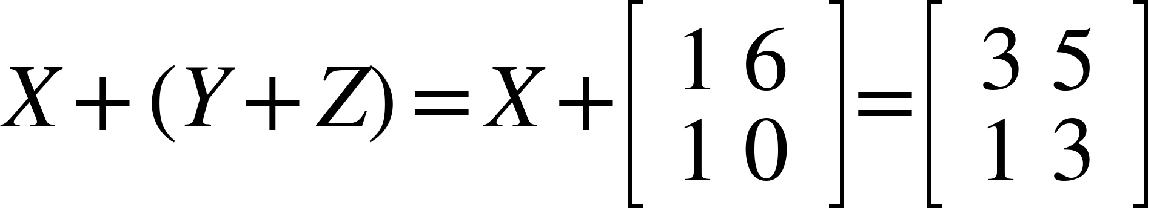
16
6066 SISTEMAS DE CONTROL III
VERIFICACIÓN CON TRES MATRICES
1.3 · EJEMPLO
DESARROLLO

Slide 17
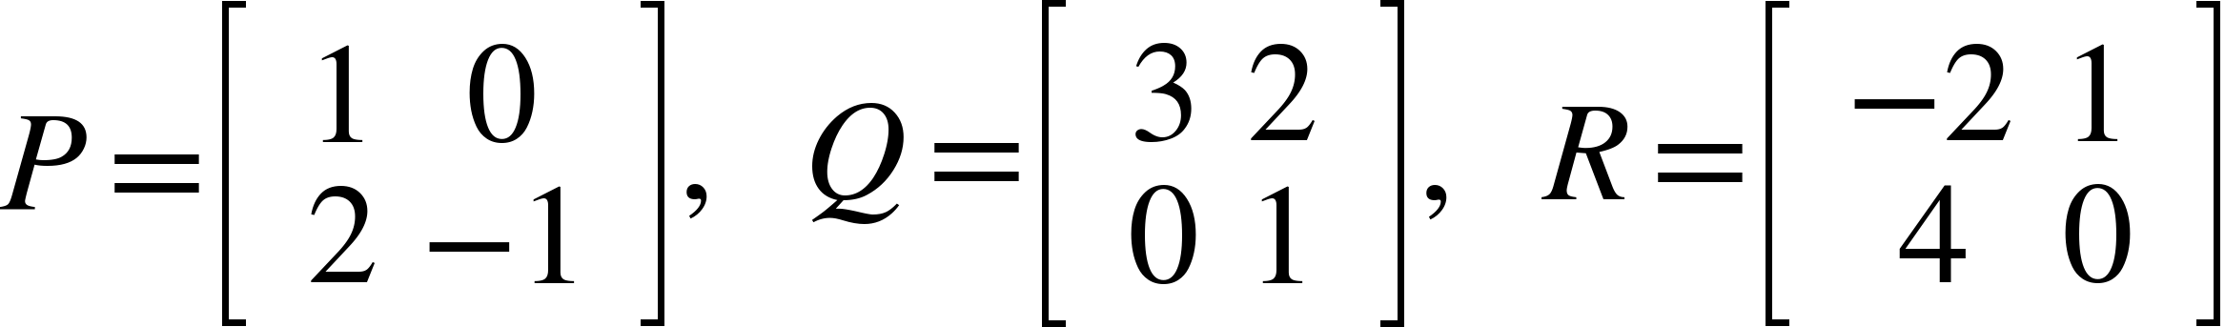
17
6066 SISTEMAS DE CONTROL III
COMPRUEBE LA ASOCIATIVIDAD
1.3 · EJERCICIO DE CLASE
Para las matrices
calcule (P + Q) + R y P + (Q + R) por separado y compare. Indique cuántas sumas de números hizo en cada camino.

Slide 18
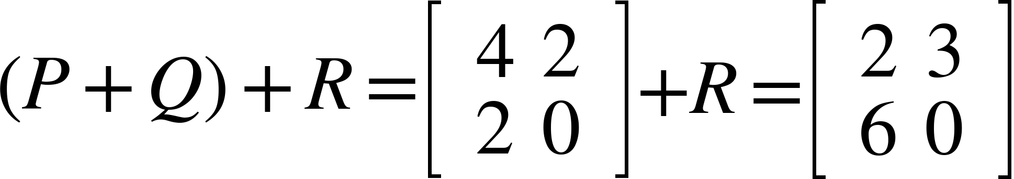
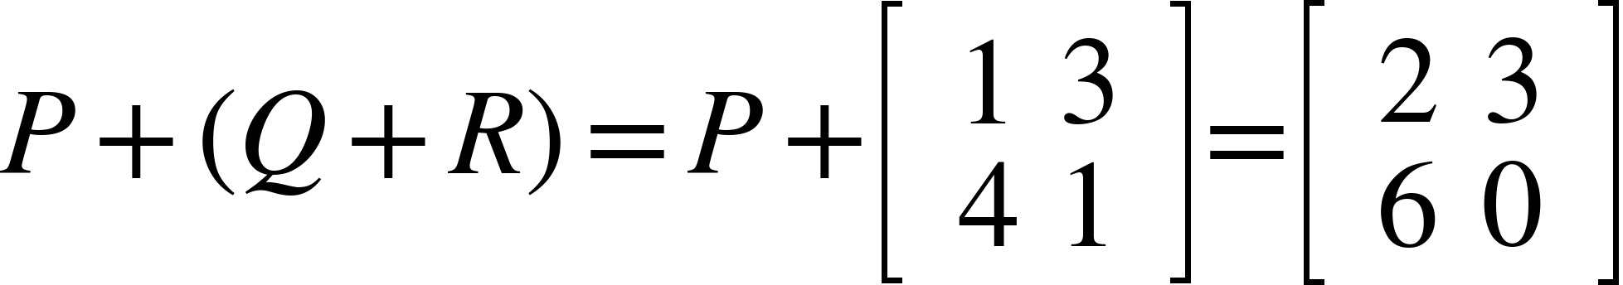
18
6066 SISTEMAS DE CONTROL III
SOLUCIÓN
1.3 · LEY ASOCIATIVA
DESARROLLO
Ocho sumas por cada camino: el mismo costo. La asociatividad no ahorra cuentas en la suma, pero sí libera el orden de los cálculos, que es lo que aprovechan las rutinas numéricas.

Slide 19

19
6066 SISTEMAS DE CONTROL III
LA SUMA SÍ CONMUTA; EL PRODUCTO NO
1.4 · EXPLICACIÓN
El orden de los sumandos no altera la suma:
ADVERTENCIA
La conmutatividad vale para la suma. En el producto, en cambio, AB ≠ BA salvo casos particulares. Es el error más frecuente al operar con matrices por primera vez.
La resta, como en los reales, no conmuta: A − B = −(B − A).

Slide 20



20
6066 SISTEMAS DE CONTROL III
TAMBIÉN SE HEREDA POSICIÓN POR POSICIÓN
1.4 · DEMOSTRACIÓN
El argumento es el mismo de la ley asociativa, aplicado a la conmutatividad de los reales:
DESARROLLO
Todas las propiedades aditivas de las matrices se demuestran así. Las multiplicativas no, y por eso hay que tratarlas aparte.

Slide 21
21
6066 SISTEMAS DE CONTROL III
SUMA FRENTE A PRODUCTO
1.4 · EJEMPLO
Con las mismas A y B del subtema 1.2:
OPERACIÓN | RESULTADO | ¿CONMUTA?
A + B | [[1, 3], [2, 6]] | sí
B + A | [[1, 3], [2, 6]] | sí
A · B | [[−2, 5], [−4, 11]] | no
B · A | [[3, 4], [5, 6]] | no
Mismas matrices, mismas posiciones: la suma coincide y el producto no se parece en nada.

Slide 22
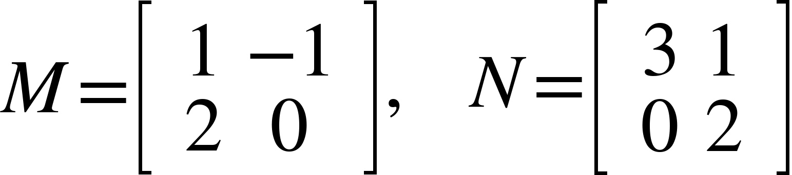
22
6066 SISTEMAS DE CONTROL III
VERIFIQUE QUÉ CONMUTA Y QUÉ NO
1.4 · EJERCICIO DE CLASE
Para las matrices
calcule M + N, N + M, M·N y N·M. Diga cuáles coinciden y explique por qué.

Slide 23
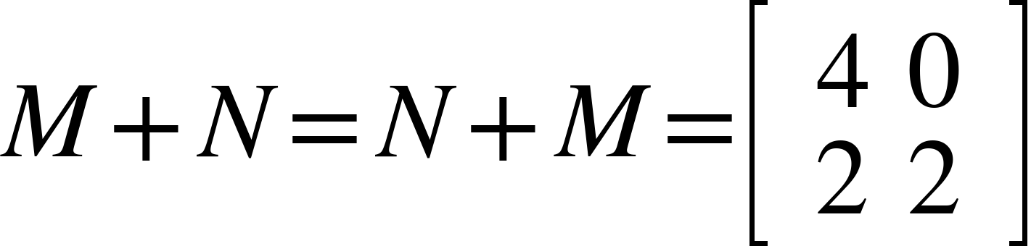
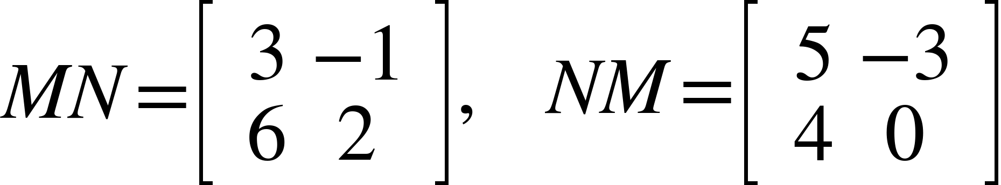
23
6066 SISTEMAS DE CONTROL III
SOLUCIÓN
1.4 · LEY CONMUTATIVA
DESARROLLO
La suma coincide porque se hace posición por posición; el producto no, porque mezcla filas de la primera con columnas de la segunda, y ese cruce cambia al invertir el orden.

Slide 24
24
6066 SISTEMAS DE CONTROL III
MULTIPLICACIÓN DE MATRICES
TEMA 2
2.1 Multiplicación de matrices
2.2 Reglas de la multiplicación
2.3 Multiplicación por un escalar k

Slide 25
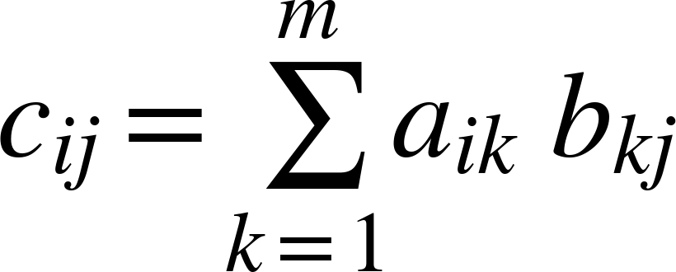
25
6066 SISTEMAS DE CONTROL III
FILAS POR COLUMNAS
2.1 · EXPLICACIÓN
El elemento (i, j) del producto es el producto punto entre la fila i de la primera matriz y la columna j de la segunda:
CONDICIÓN DE COMPATIBILIDAD
El producto AB existe solo si el número de columnas de A iguala el número de filas de B. Si A es n×m y B es m×p, entonces AB es n×p: las dimensiones interiores se cancelan.

Slide 26
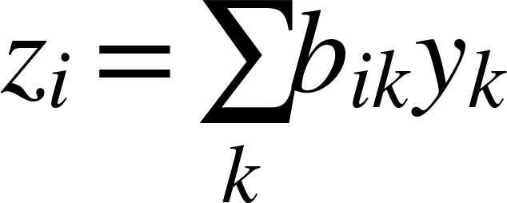
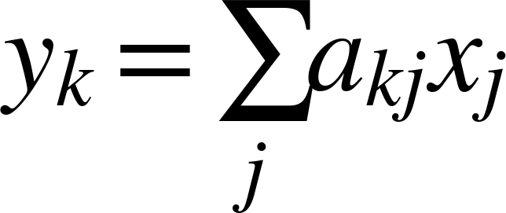
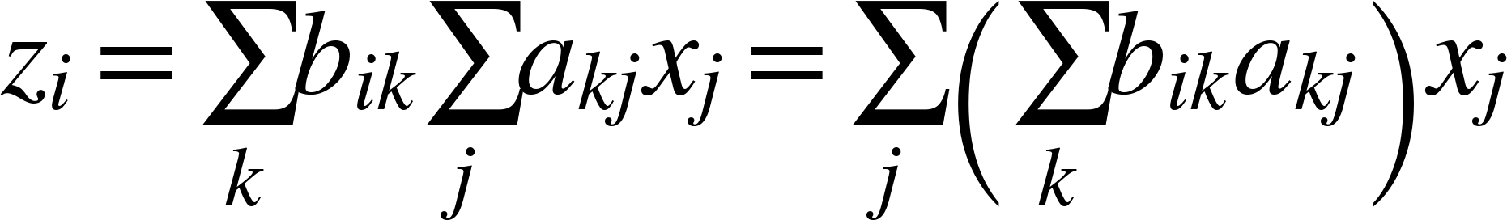
26
6066 SISTEMAS DE CONTROL III
EL PRODUCTO ES COMPOSICIÓN DE TRANSFORMACIONES
2.1 · DEMOSTRACIÓN
La definición no es arbitraria. Si y = Ax y z = By, el producto es la matriz que lleva x directamente a z:
DESARROLLO
El paréntesis es exactamente (BA)_{ij}. La regla fila por columna sale de exigir que componer dos sistemas sea multiplicar sus matrices.

Slide 27
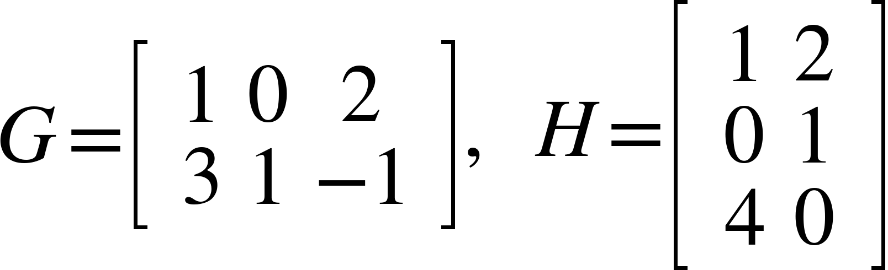
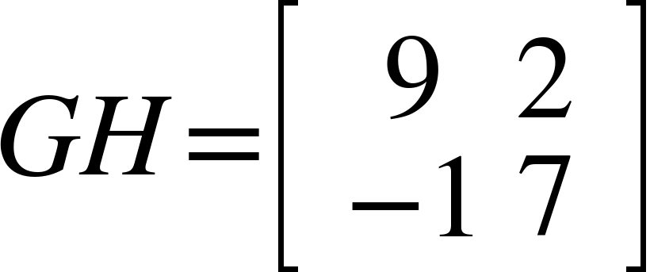
27
6066 SISTEMAS DE CONTROL III
PRODUCTO DE MATRICES RECTANGULARES
2.1 · EJEMPLO
Sea G de orden 2x3 y H de orden 3x2. Las dimensiones interiores coinciden, luego GH es 2x2:
DESARROLLO
HG también existe, pero es 3x3: ni siquiera tienen el mismo orden.

Slide 28
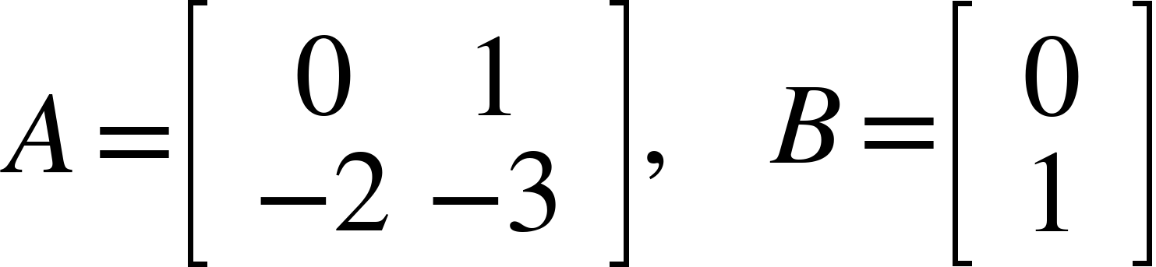
28
6066 SISTEMAS DE CONTROL III
CONSTRUYA LA MATRIZ DE CONTROLABILIDAD
2.1 · EJERCICIO DE CLASE
Para el sistema en espacio de estados
calcule el producto AB y forme la matriz [B AB]. Indique el orden de cada factor y del resultado.

Slide 29
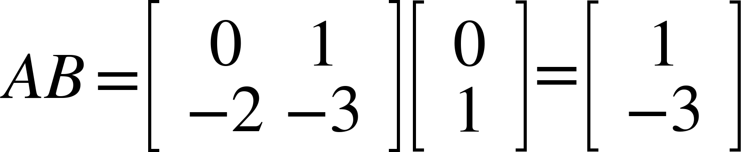
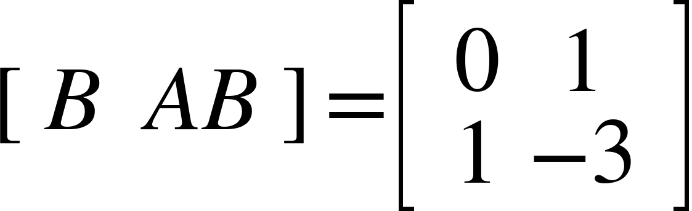
29
6066 SISTEMAS DE CONTROL III
SOLUCIÓN
2.1 · MULTIPLICACIÓN
DESARROLLO
2x2 por 2x1 da 2x1, como debe ser. Esa matriz [B AB] es la matriz de controlabilidad del sistema; su rango decidirá, en la semana 10, si el sistema se puede controlar.

Slide 30
30
6066 SISTEMAS DE CONTROL III
QUÉ SE CONSERVA Y QUÉ NO
2.2 · EXPLICACIÓN
REGLA | ENUNCIADO | ¿VALE?
Asociativa | (AB)C = A(BC) | sí
Distributiva | A(B + C) = AB + AC | sí
Conmutativa | AB = BA | NO
Transpuesta | (AB)ᵀ = Bᵀ Aᵀ | sí, invierte
Producto nulo | AB = 0 ⟹ A = 0 o B = 0 | NO
Las dos reglas que no valen son justo las que uno da por sentadas viniendo del álgebra de números.

Slide 31

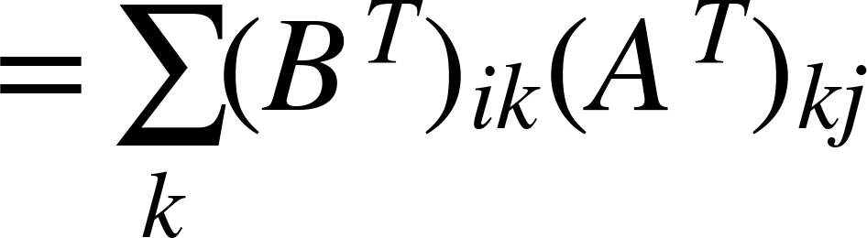

31
6066 SISTEMAS DE CONTROL III
POR QUÉ LA TRANSPUESTA INVIERTE EL ORDEN
2.2 · DEMOSTRACIÓN
Basta seguir los índices en la definición del producto:
DESARROLLO
Transponer intercambia el papel de filas y columnas, y el producto las cruza: por eso hay que invertir el orden. Esta regla es la raíz algebraica de la dualidad entre controlabilidad y observabilidad.

Slide 32
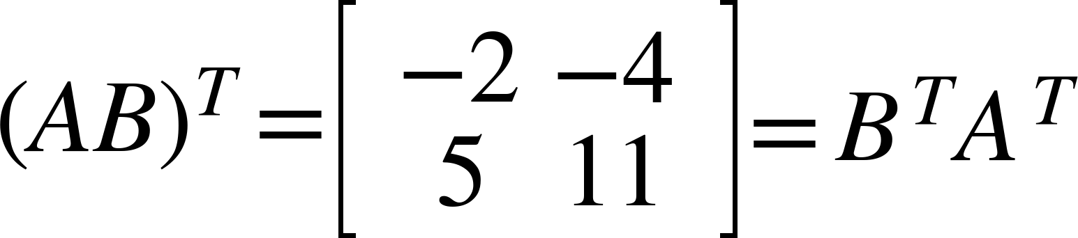
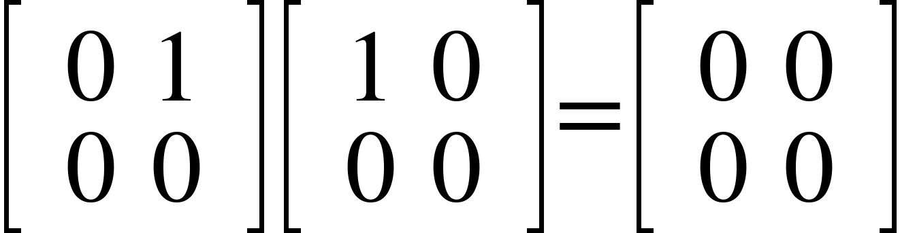
32
6066 SISTEMAS DE CONTROL III
DOS VERIFICACIONES NUMÉRICAS
2.2 · EJEMPLO
Con A y B del subtema 1.2, el producto transpuesto:
DESARROLLO
Y un producto nulo con ambos factores no nulos:
DESARROLLO

Slide 33
33
6066 SISTEMAS DE CONTROL III
APLIQUE LAS REGLAS
2.2 · EJERCICIO DE CLASE
Para las matrices del subtema 2.1
obtenga (GH)ᵀ de dos maneras: transponiendo el producto y usando Hᵀ Gᵀ. Indique el orden de cada matriz intermedia.

Slide 34
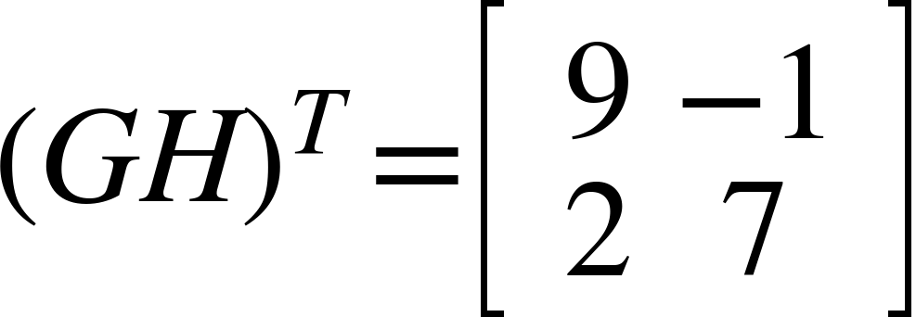
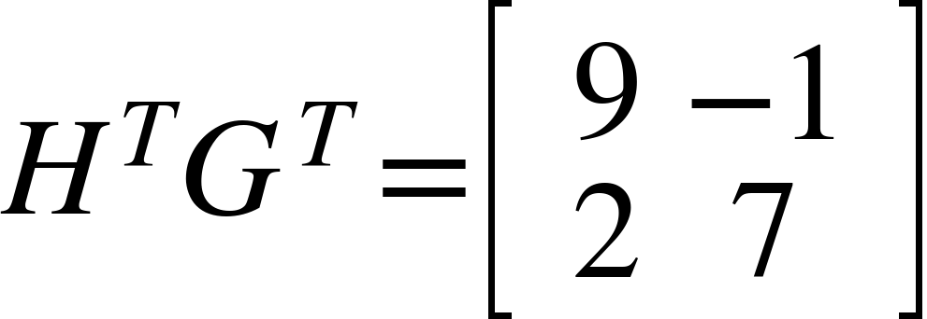
34
6066 SISTEMAS DE CONTROL III
SOLUCIÓN
2.2 · REGLAS DEL PRODUCTO
DESARROLLO
Hᵀ es 2x3 y Gᵀ es 3x2, luego el producto es 2x2. En el orden equivocado, Gᵀ Hᵀ sería 3x2 por 2x3 y daría una matriz 3x3: el error se detecta antes de hacer una sola cuenta, mirando los órdenes.

Slide 35

35
6066 SISTEMAS DE CONTROL III
UN ESCALAR MULTIPLICA TODOS LOS ELEMENTOS
2.3 · EXPLICACIÓN
Multiplicar por un número k afecta a cada elemento por igual:
El escalar se puede mover libremente dentro de un producto, que es lo que lo distingue del producto entre matrices:
El escalar sí conmuta con todo. Escalar B por k equivale a escalar la ganancia del actuador.

Slide 36

36
6066 SISTEMAS DE CONTROL III
EL ESCALAR SALE ELEVADO AL ORDEN
2.3 · DEMOSTRACIÓN
Al calcular el determinante hay que tener cuidado: cada una de las n filas queda multiplicada por k.
DESARROLLO
ERROR FRECUENTE
det(kA) no es k·det(A). Escalar una matriz 3x3 por 2 multiplica su determinante por 8, no por 2.

Slide 37
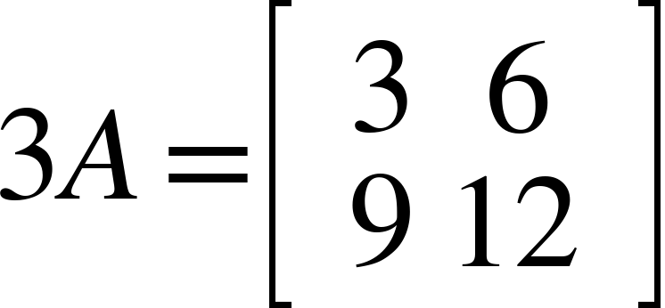
37
6066 SISTEMAS DE CONTROL III
ESCALADO DE UNA MATRIZ 2×2
2.3 · EJEMPLO
Con A del subtema 1.2 y k = 3:
DESARROLLO
El determinante se multiplicó por 9, no por 3: el factor entra una vez por cada fila.

Slide 38
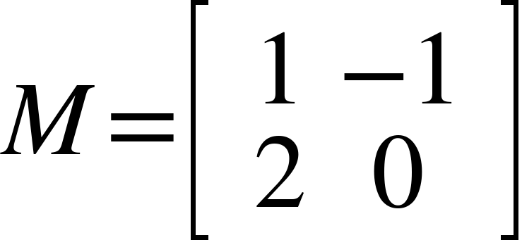
38
6066 SISTEMAS DE CONTROL III
ESCALE Y COMPARE
2.3 · EJERCICIO DE CLASE
Para la matriz
calcule 2M, su determinante, y verifique la relación con det(M). Diga qué le ocurre al determinante si M fuera 3x3 y k = 2.

Slide 39
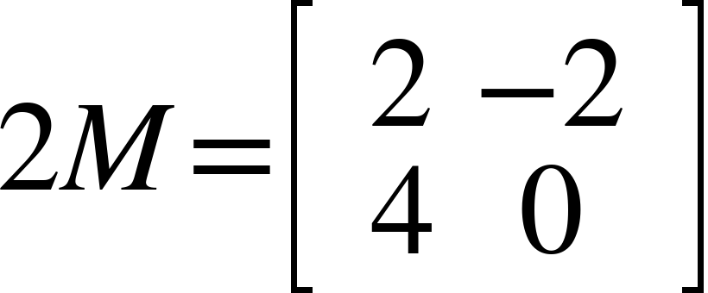
39
6066 SISTEMAS DE CONTROL III
SOLUCIÓN
2.3 · ESCALAR K
DESARROLLO
Si M fuera 3x3, el factor sería 2³ = 8: el determinante quedaría multiplicado por ocho. Por eso escalar un modelo no es inocuo para los criterios que dependen del determinante.

Slide 40
40
6066 SISTEMAS DE CONTROL III
INVERSA Y RANGO
TEMA 3
3.1 Inversa de una matriz
3.2 Rango de una matriz

Slide 41

41
6066 SISTEMAS DE CONTROL III
LA MATRIZ QUE DESHACE A LA MATRIZ
3.1 · EXPLICACIÓN
La inversa de una matriz cuadrada A es la que devuelve la identidad, multiplicando por cualquiera de los dos lados:
CONDICIÓN DE EXISTENCIA
A⁻¹ existe si y solo si det(A) ≠ 0. Una matriz con determinante nulo se llama singular y no tiene inversa.
La inversa es de los pocos productos que sí conmutan, y solo con su propia matriz.

Slide 42
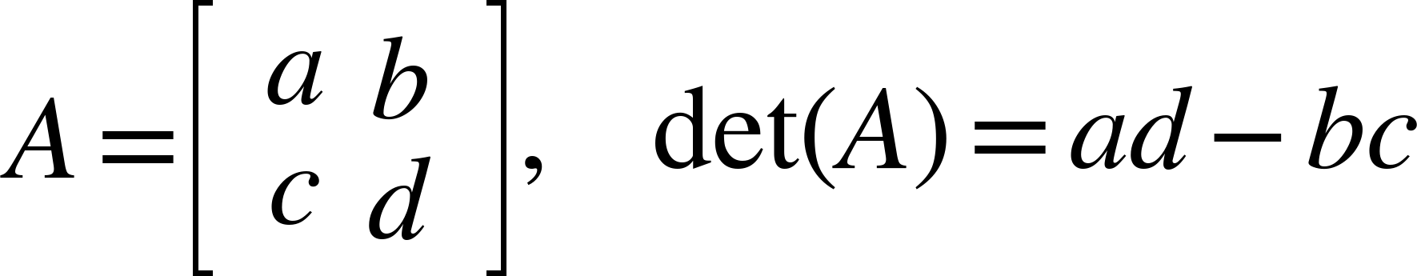
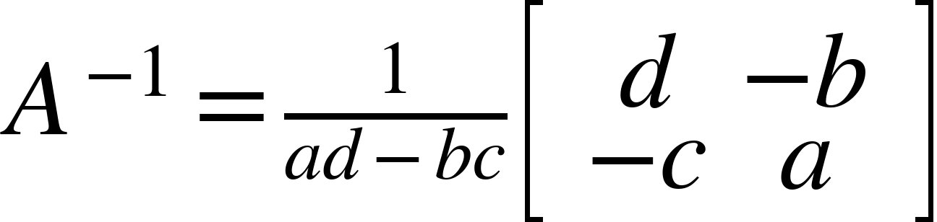
42
6066 SISTEMAS DE CONTROL III
LA FÓRMULA DEL CASO 2×2
3.1 · DEMOSTRACIÓN
Para una matriz de orden dos se intercambian los elementos de la diagonal principal, se cambia el signo de la otra y se divide por el determinante:
DESARROLLO
Si ad − bc = 0 la fórmula pide dividir por cero: ahí es donde se ve, algebraicamente, que la matriz singular no tiene inversa.

Slide 43
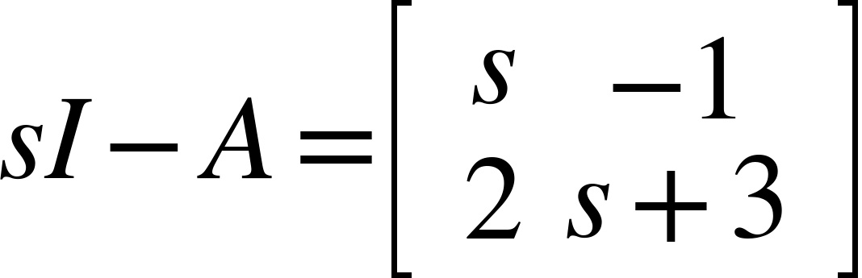
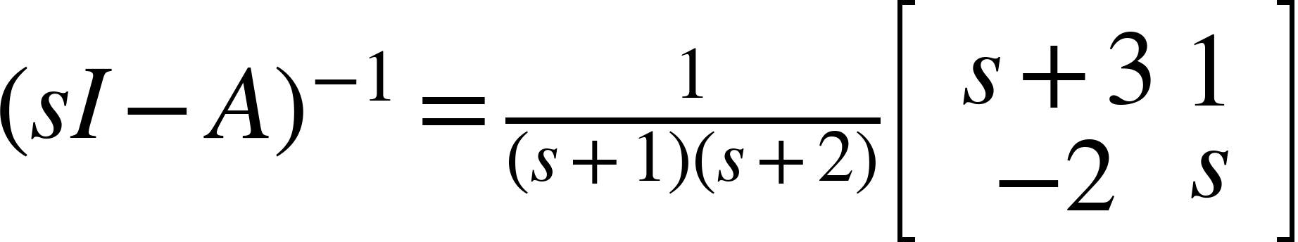
43
6066 SISTEMAS DE CONTROL III
LA RESOLVENTE DE UN SISTEMA
3.1 · EJEMPLO
La inversa más usada del curso es (sI − A)⁻¹, que aparece en G(s) = C(sI − A)⁻¹B + D. Para la planta del subtema 1.2:
DESARROLLO
El determinante de sI − A es el polinomio característico: los polos del sistema son exactamente donde la inversa deja de existir.

Slide 44
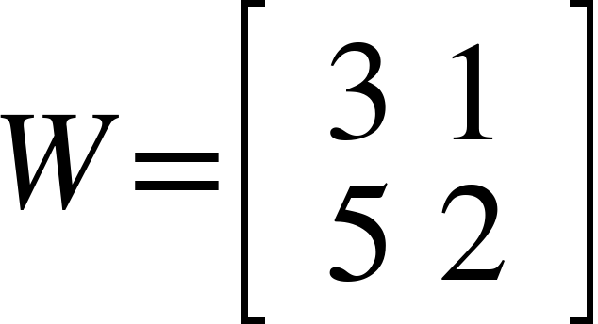
44
6066 SISTEMAS DE CONTROL III
INVIERTA LA MATRIZ
3.1 · EJERCICIO DE CLASE
Para la matriz
calcule det(W) y W⁻¹, y compruebe el resultado verificando que W·W⁻¹ = I. Diga qué ocurriría si el elemento (2,2) fuera 5/3.

Slide 45
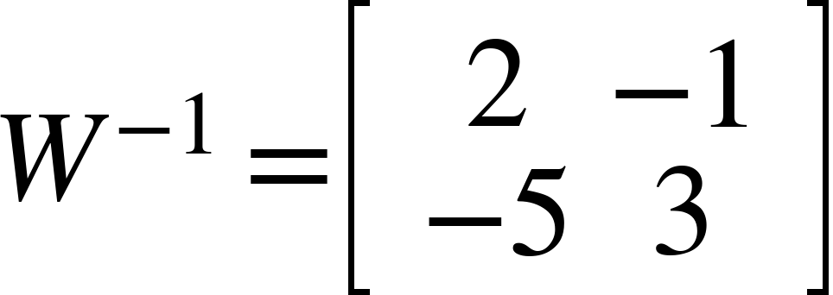
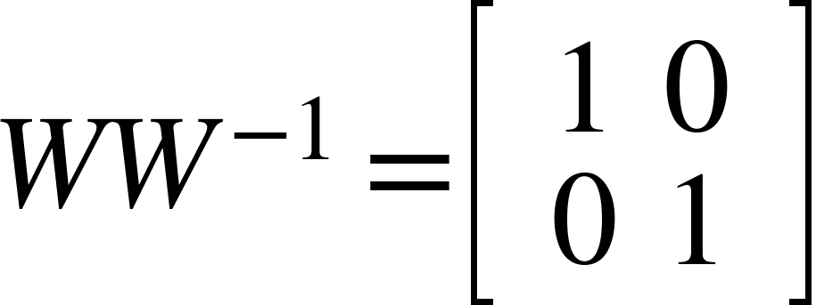
45
6066 SISTEMAS DE CONTROL III
SOLUCIÓN
3.1 · INVERSA
DESARROLLO
Con (2,2) = 5/3 el determinante sería 3·(5/3) − 5 = 0: la segunda fila sería múltiplo de la primera y la matriz no tendría inversa.

Slide 46

46
6066 SISTEMAS DE CONTROL III
CUÁNTAS FILAS APORTAN INFORMACIÓN
3.2 · EXPLICACIÓN
El rango de una matriz es el número de filas —o de columnas, es el mismo— linealmente independientes. Equivale al mayor orden de un menor con determinante no nulo.
Una matriz cuadrada n×n tiene rango completo cuando su rango vale n, y eso ocurre exactamente cuando es no singular.
El rango mide información, no tamaño: una matriz grande con filas repetidas tiene rango pequeño.

Slide 47

47
6066 SISTEMAS DE CONTROL III
RANGO COMPLETO Y DETERMINANTE
3.2 · DEMOSTRACIÓN
Para una matriz cuadrada las dos ideas son la misma:
DESARROLLO
Rango completo, determinante no nulo, inversa existente y núcleo trivial son cuatro formas de decir lo mismo. En los criterios del curso se usa la que resulte más cómoda de calcular.

Slide 48
48
6066 SISTEMAS DE CONTROL III
DOS MATRICES DE CONTROLABILIDAD
3.2 · EJEMPLO
SISTEMA | MATRIZ [B AB] | DET | RANGO
A = [[0,1],[−2,−3]], B = [0;1] | [[0, 1], [1, −3]] | −1 | 2
A = [[1,0],[0,2]], B = [1;0] | [[1, 1], [0, 0]] | 0 | 1
El primero tiene rango completo y es controlable; el segundo tiene una fila nula y solo alcanza rango 1: el segundo estado nunca recibe la entrada.

Slide 49
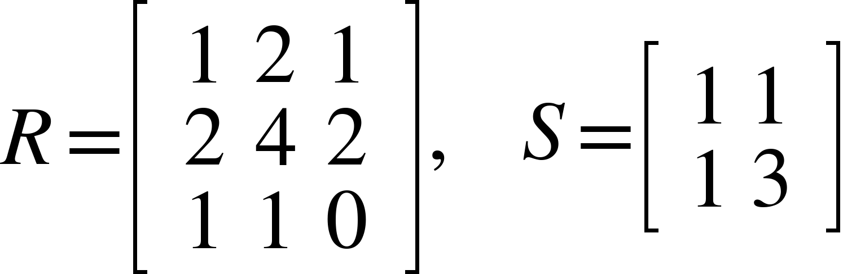
49
6066 SISTEMAS DE CONTROL III
DETERMINE EL RANGO
3.2 · EJERCICIO DE CLASE
Calcule el rango de las dos matrices siguientes:
En el caso de R, indique qué relación entre sus filas explica el resultado.

Slide 50
50
6066 SISTEMAS DE CONTROL III
SOLUCIÓN
3.2 · RANGO
DESARROLLO
En R la segunda fila es el doble de la primera: no aporta información nueva. S es 2x2 con rango 2, o sea rango completo; R es 3x3 con rango 2, o sea deficiente.

